Slide 1
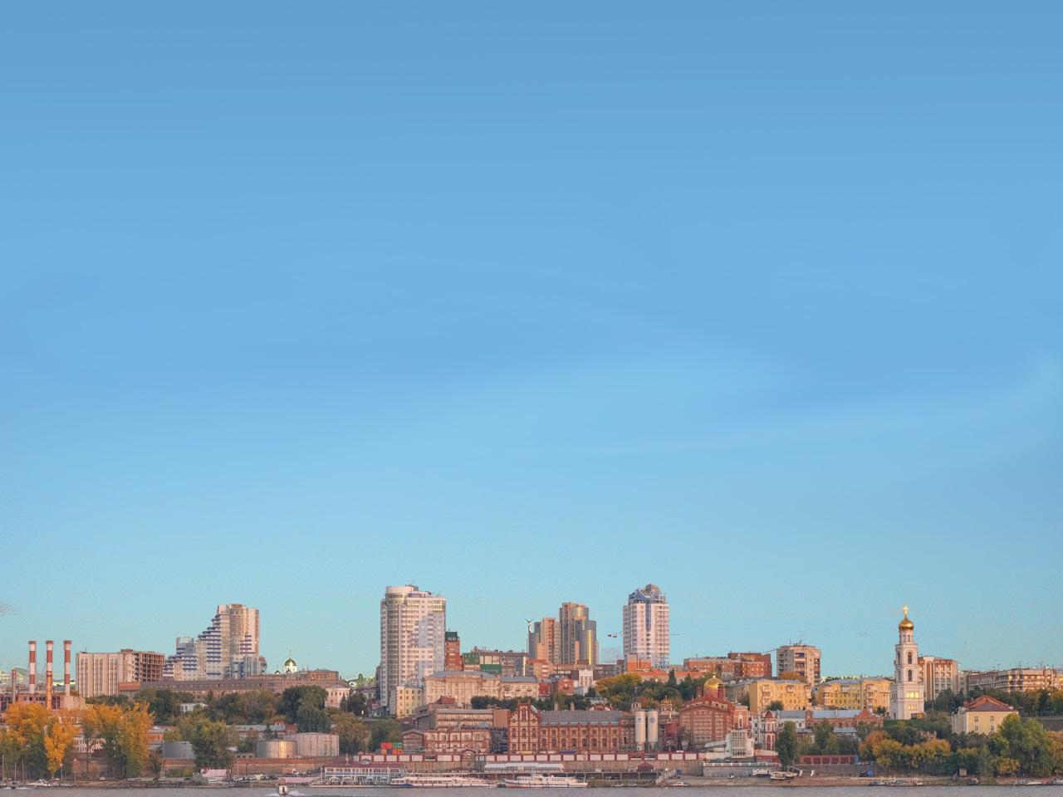

Инициативное бюджетирование
Опыт реализации
Губернаторского проекта «СОдействие»
(государственная программа «Поддержка инициатив населения
в муниципальных образованиях» на 2017-2025гг.)
в Кировском внутригородском районе
городского округа Самара в 2019 и 2020 году

Slide 2
Инициатива жителей
По результатам инвентаризации дворовых территорий, проведенной в 2017 году, в Кировском районе определены 1009 дворов, нуждающихся в благоустройстве.
Более 300 заявок было подано в программу «Формирование комфортной городской среды». Основными условиями этой программы является комплексный подход к благоустройству и участие жителей.
При реализации около 30 проектов в год остается большая потребность в благоустройстве именно дворовых территорий.
Кроме дворов есть территории частного сектора, которые фактически выпадают из программ формирования комфортной городской среды.
В 2018 году в Кировском внутригородском районе началась масштабная работа с населением по программе «Поддержка инициатив населения муниципальных образований в Самарской области» на 2017 — 2025 годы (Губернаторский проект «СОдействие»).

Slide 3
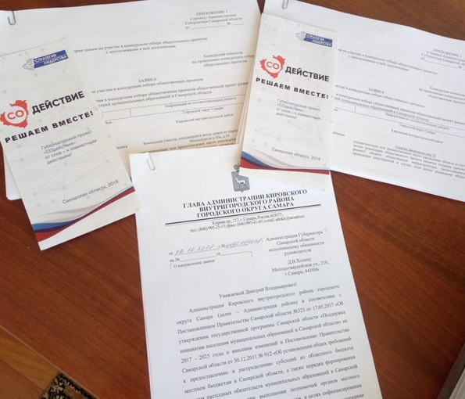
Программа поддержки инициатив населения Самарской области
(Губернаторский проект «СОдействие»)
Основные требования:
Софинансирование проекта физическими или юридическими лицами в размере от 7%
Софинансирование проекта из бюджета муниципального образования в размере от 1 % (в Кировском внутригородском районе размер софинансирования МО 7%)
Софинансирование из бюджета Самарской области – до 92 %

Slide 4
Проекты Кировского внутригородского района г.о.Самара
(Губернаторский проект «СОдействие»), реализованные в 2019 году
№ п/п | Адрес общественного проекта | Наименование общественного проекта | Общая стоимость проекта, тыс.руб. | Софинансирование областного бюджета, тыс.руб. | Софинансирование жителей, тыс.руб. |  | Софинансирование внутригородского района, тыс.руб.
 |  |  |  |  | Физические лица | Юридические лица
1 | ул. Стара Загора, д.142, д.142Б, д.156. | Благоустройство детской спортивной площадки | 6268,743 | 5203,056 |  | 626,875 | 438,812
2 | ул. Демократическая д.130 кор.4 п.Гагаринский | Детская площадка «Гагаринская» | 283,000 | 243,380 | 19,810 |  | 19,810
3 | пр. Кирова, д.399 | Парковки вместо грязи. Устройство парковочных мест и ремонт проезда | 925,000 | 795,500 |  | 64,750 | 64,750
4 | ул.Алма-Атинская, д.82 | Площадка для выгула собак | 500,000 | 430,000 | 35,000 |  | 35,000
5 | ул. Путейская, д.39, Енисейская, д.55, д.57, д.57а | Размещение площадки для игр детей | 2211,140 | 1901,582 |  | 154,779 | 154,779
6 | п. Бортмехаников, ул. Бортмехаников, д.22 | Размещение площадки для игр детей | 400,000 | 344,000 | 28,000 |  | 28,000
7 | пр. Металлургов, д.10а, д.10 | Размещение площадки для игр детей «Алиса в стране чудес» | 1686,840 | 1450,682 | 118,079 |  | 118,079
8 | пр. Кирова, д.307 | Цветники у дома | 396,730 | 341,188 |  | 27,771 | 27,771
9 | пр. Кирова, д.399 | Спортплощадка | 1542,000 | 1290,000 |  | 144,060 | 107,940
 | ИТОГО: |  | 14213,453 | 11999,388 | 200,889 | 1018,235 | 994,941
 |  |  |  |  | 1219,124

Slide 5
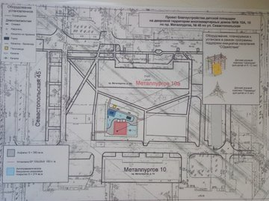
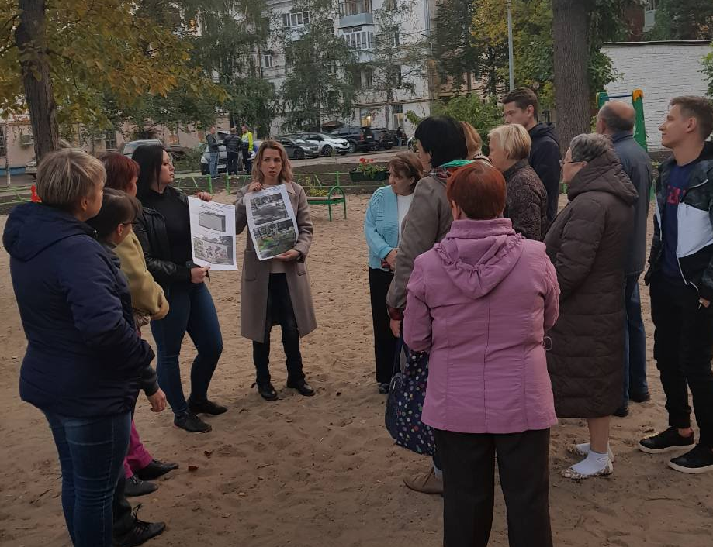
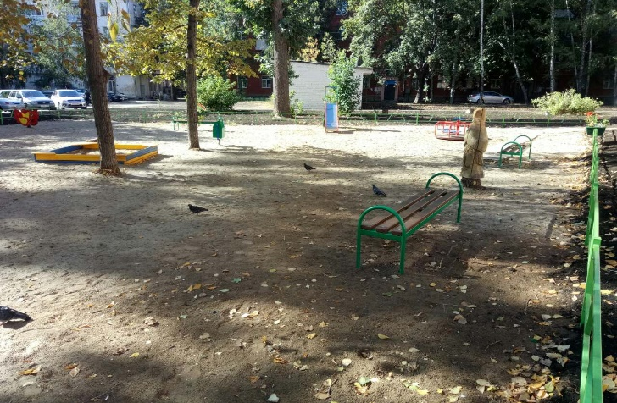
Дворовые территории в проекте «СОдействие»
пр. Металлургов, 10 «Алиса в стране чудес», 2019
Инициативная группа и презентация проекта на собрании жителей в 2018 году

Slide 6
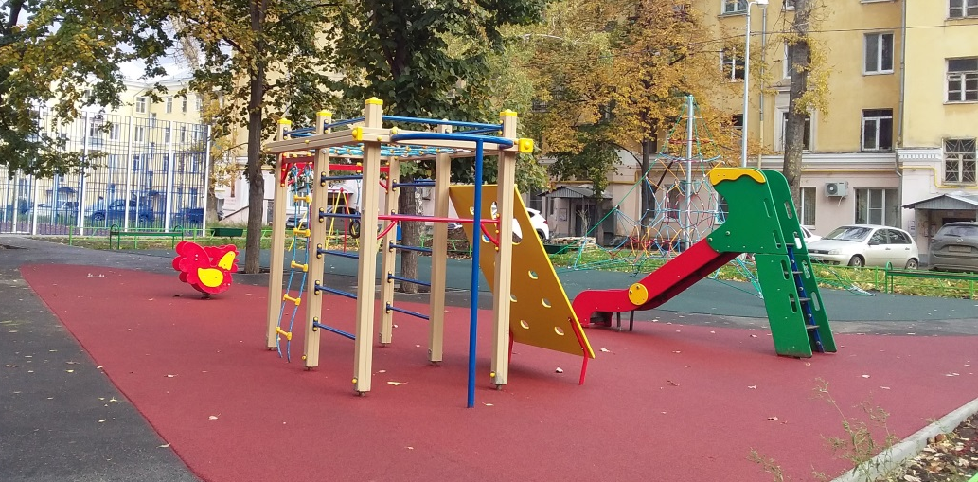
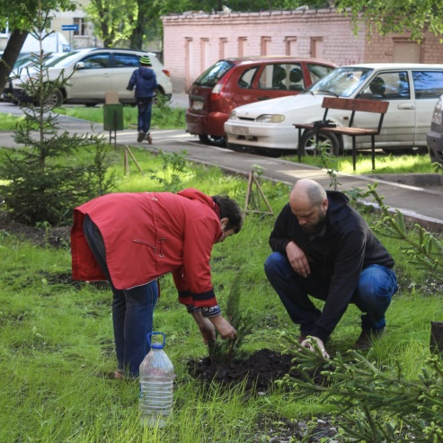
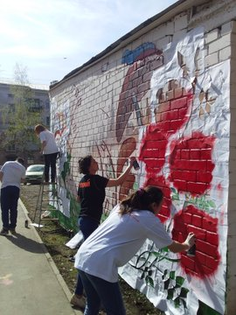
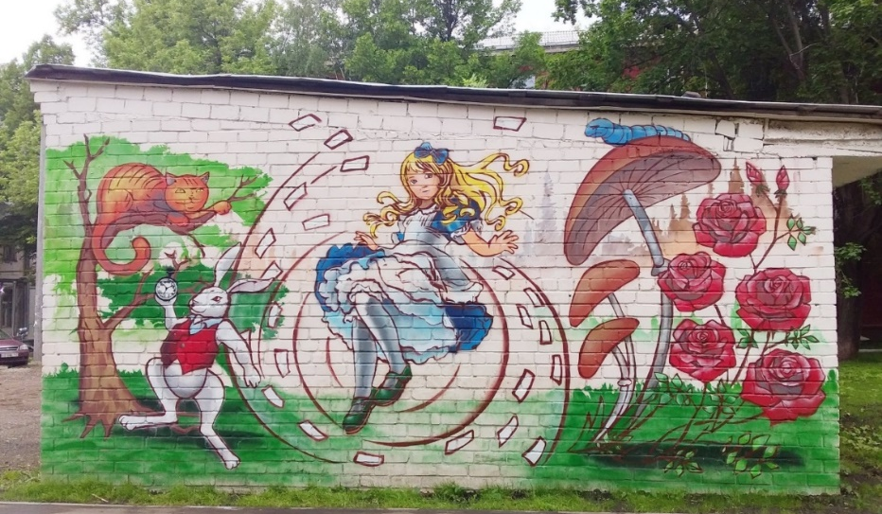
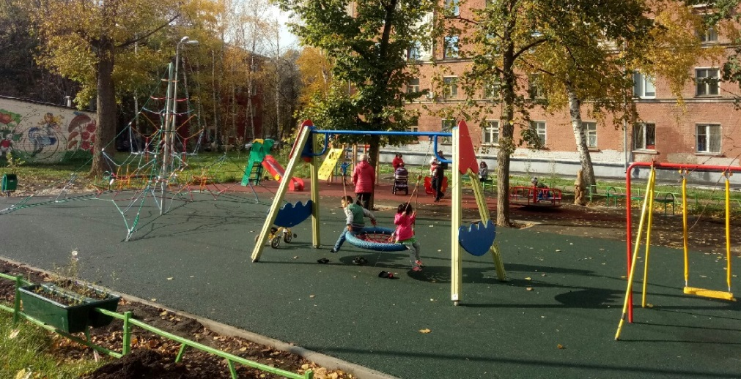
Дворовые территории в проекте «СОдействие»
пр. Металлургов, 10 «Алиса в стране чудес», 2019
Реализация проекта

Slide 7
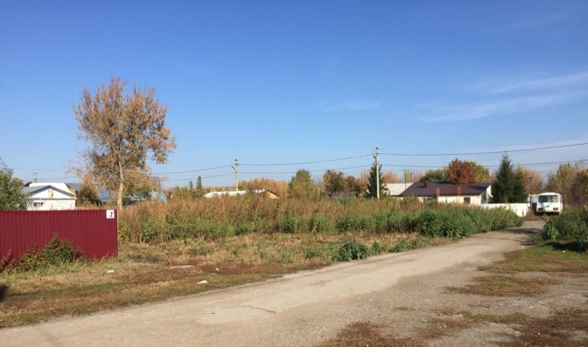
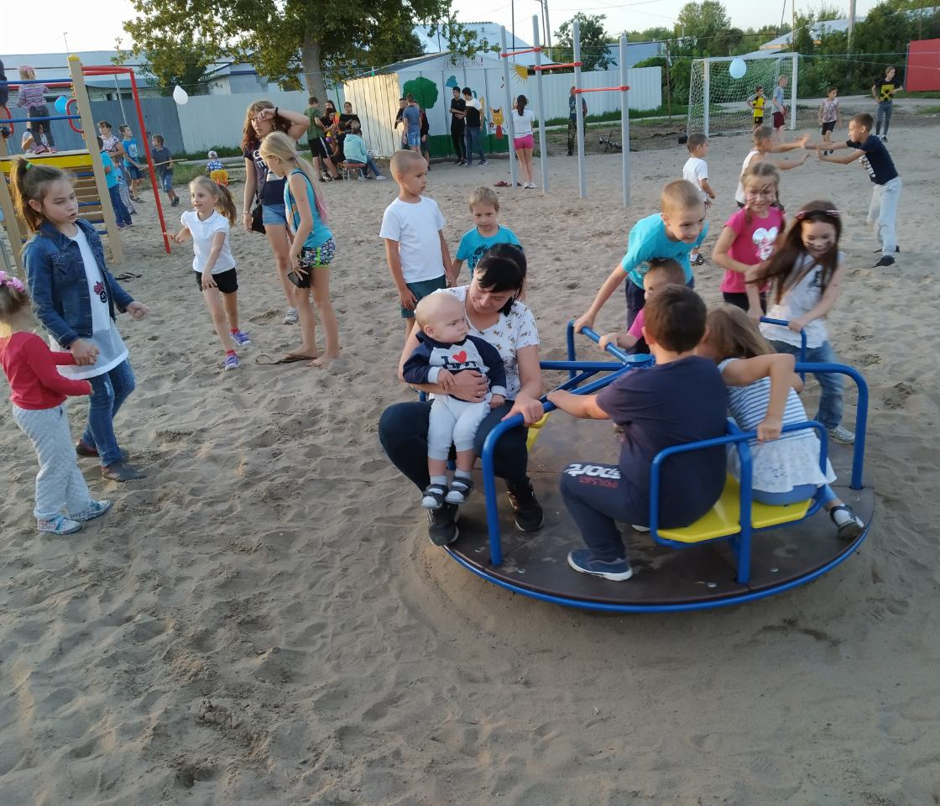
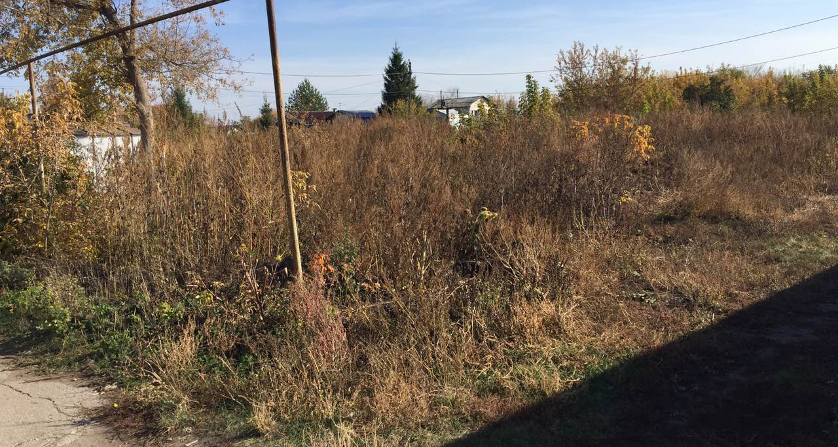
Территории частного сектора в проекте «СОдействие»
Поселок Бортмехаников, 2019
Было
Стало

Slide 8
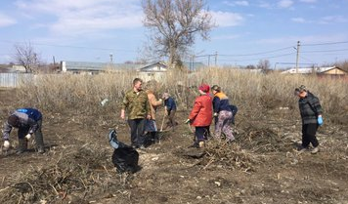
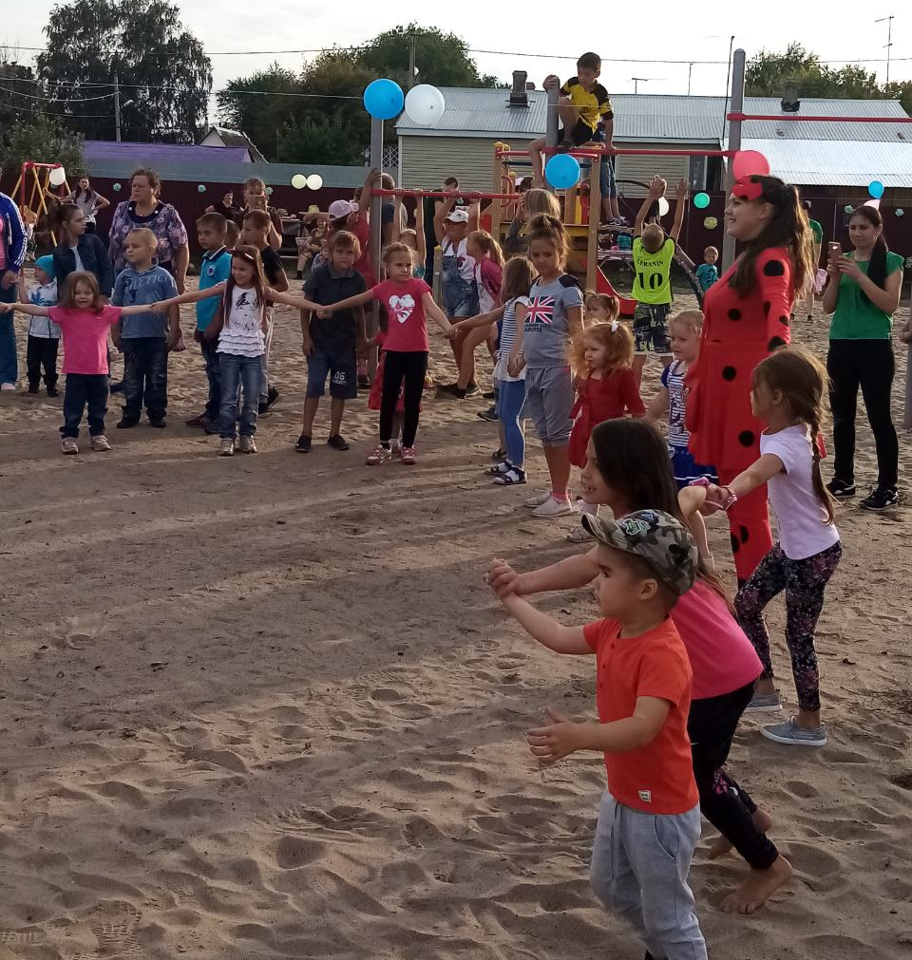
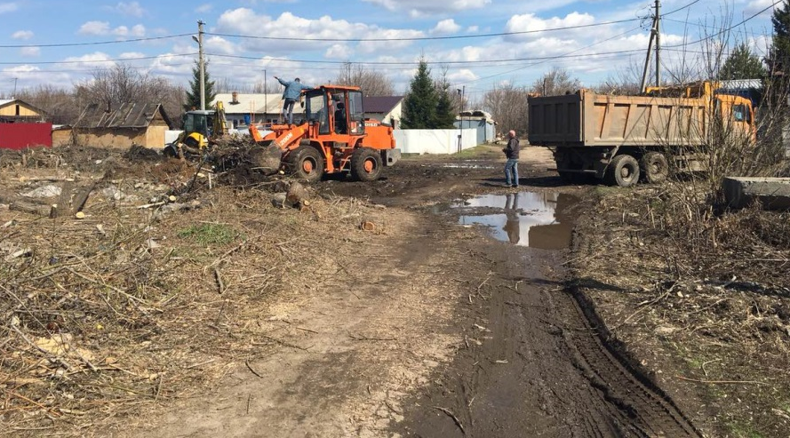
Территории частного сектора в проекте «СОдействие»
Поселок Бортмехаников, 2019
Подготовка территории
Открытие площадки 09.08.2019

Slide 9
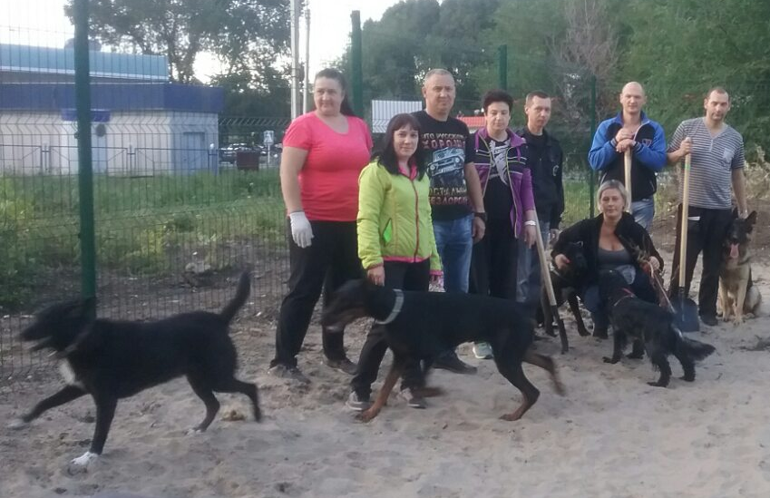
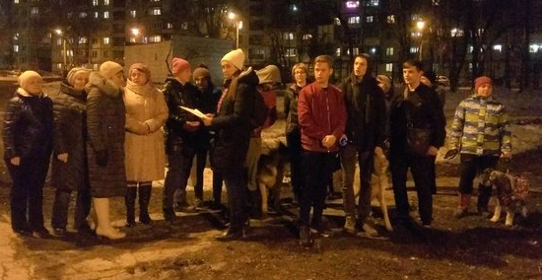
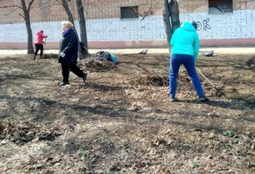
Площадка для выгула собак в проекте «СОдействие»
2019
Инициативная группа на площадке
Собрание жителей
Субботники жителей

Slide 10
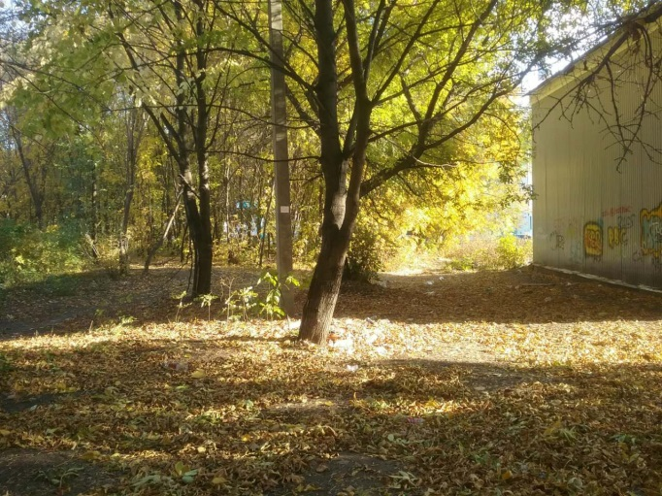
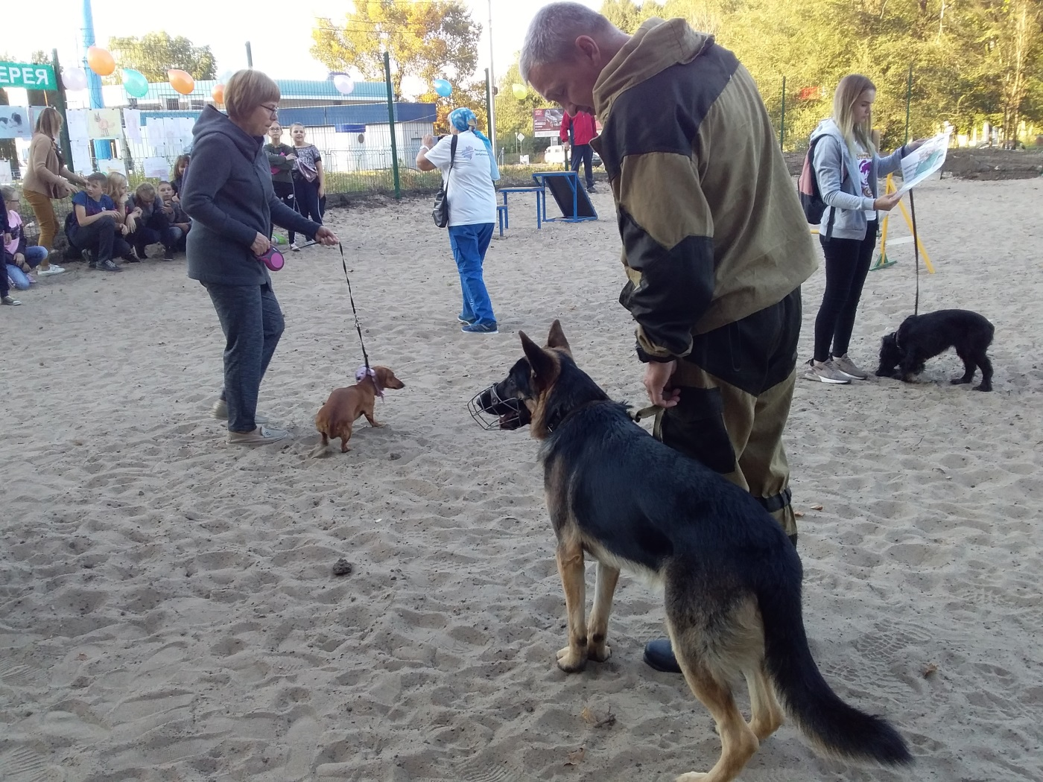
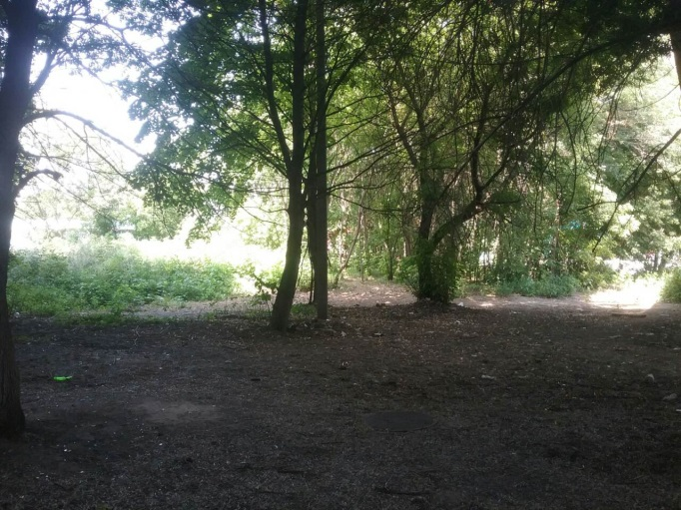
Площадка для выгула собак в проекте «СОдействие»
2019
Было
Стало

Slide 11
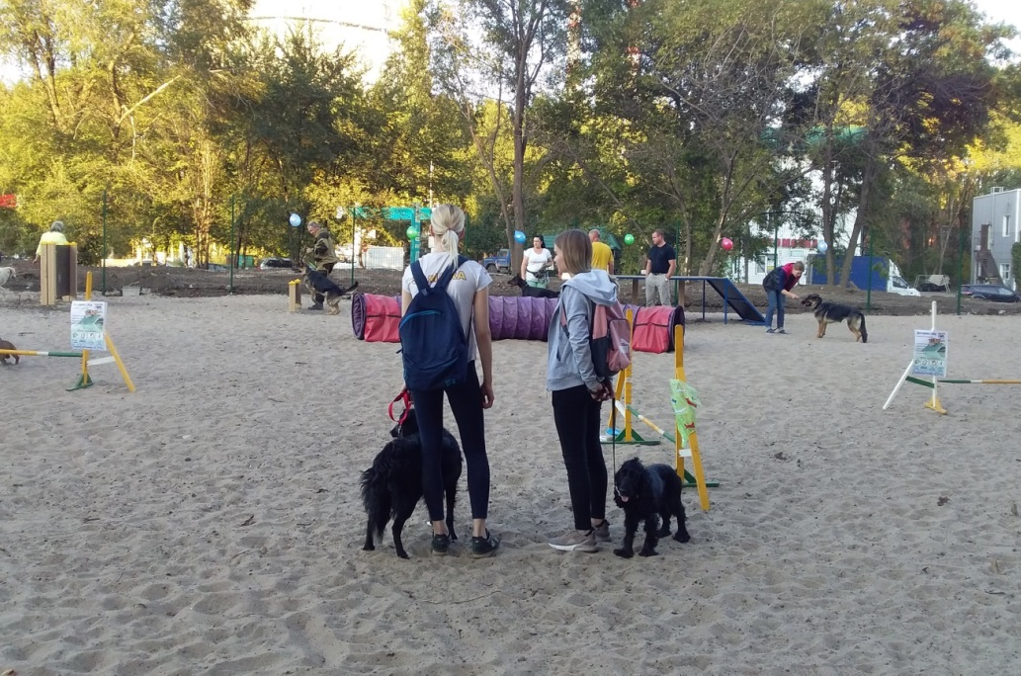
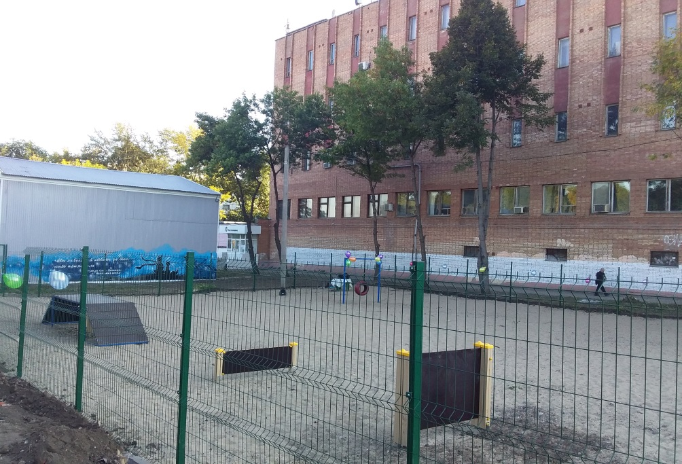
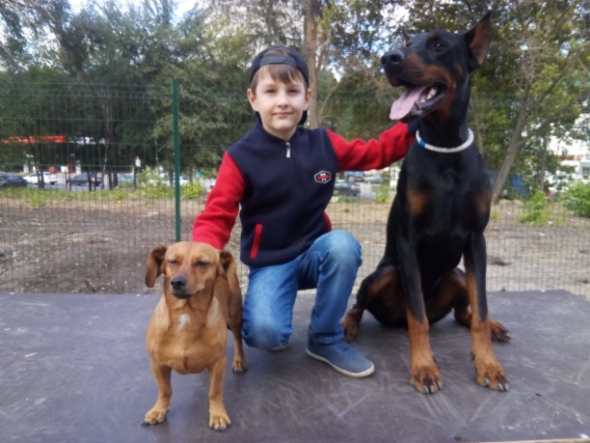
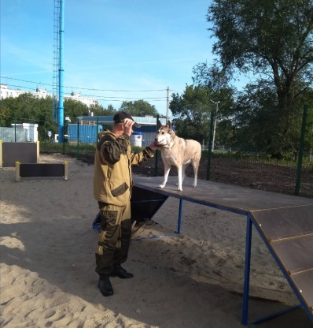
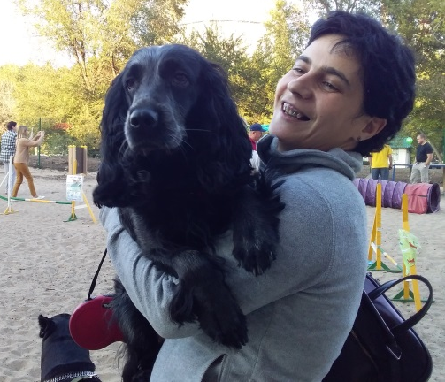
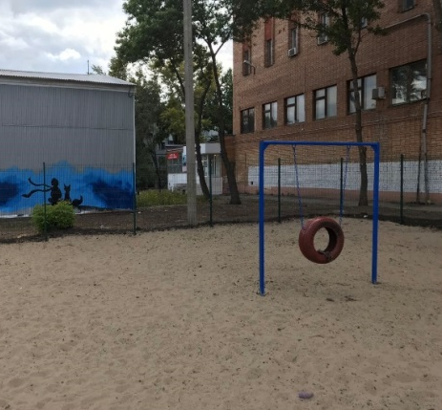
Площадка для выгула собак в проекте «СОдействие»
2019

Slide 12
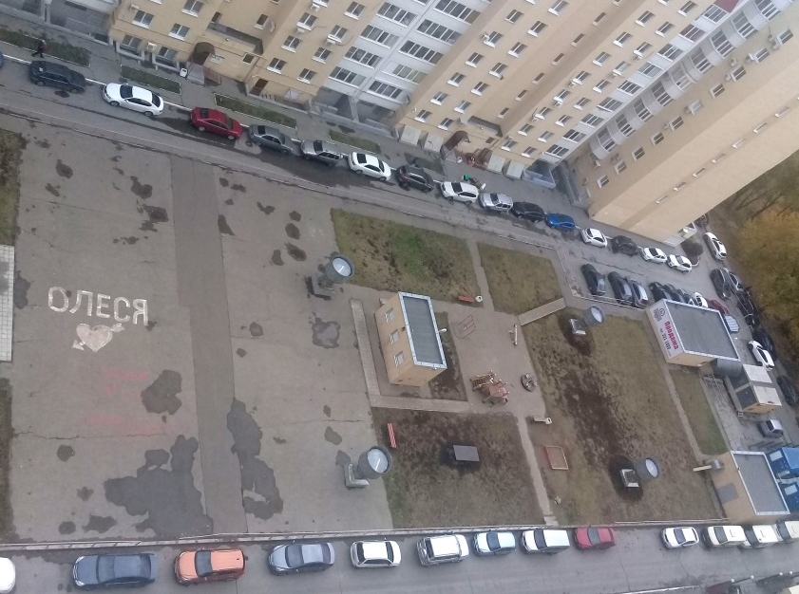
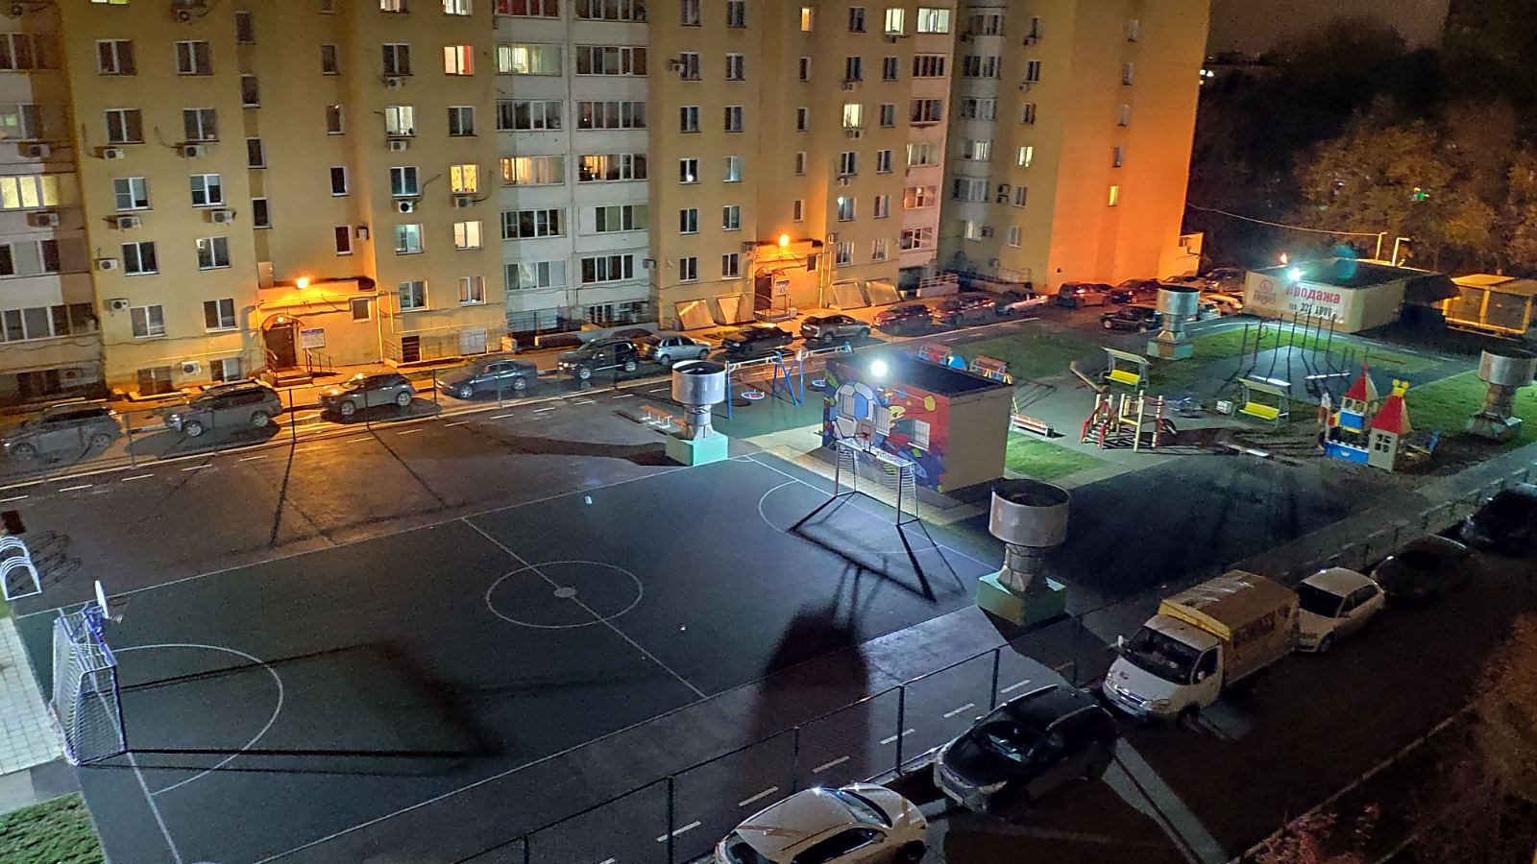
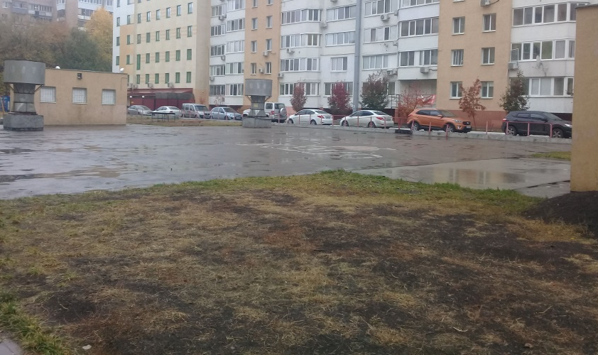
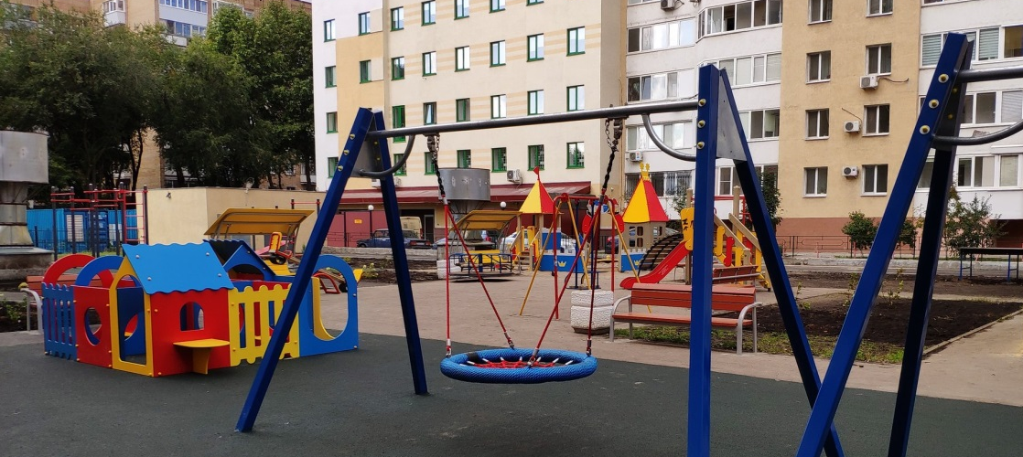
Участие ТСЖ в проекте «СОдействие»
Ул. Стара-Загора, д. 142, 156
Было
Стало

Slide 13
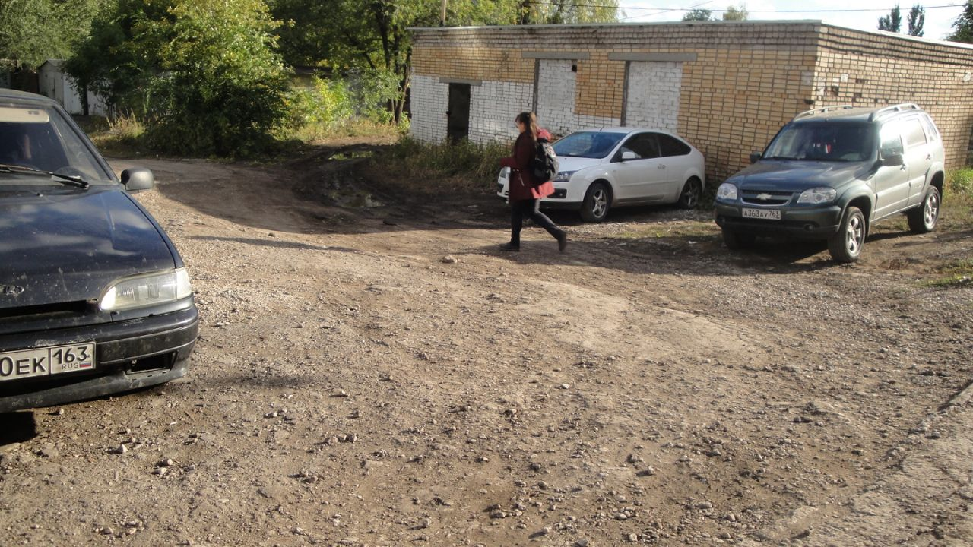
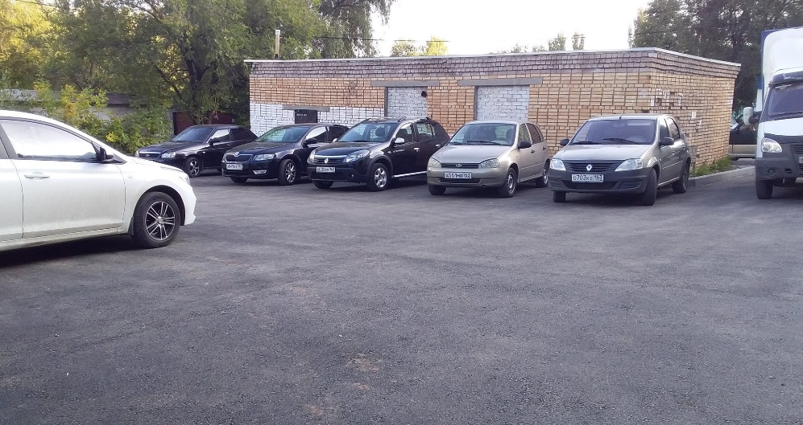
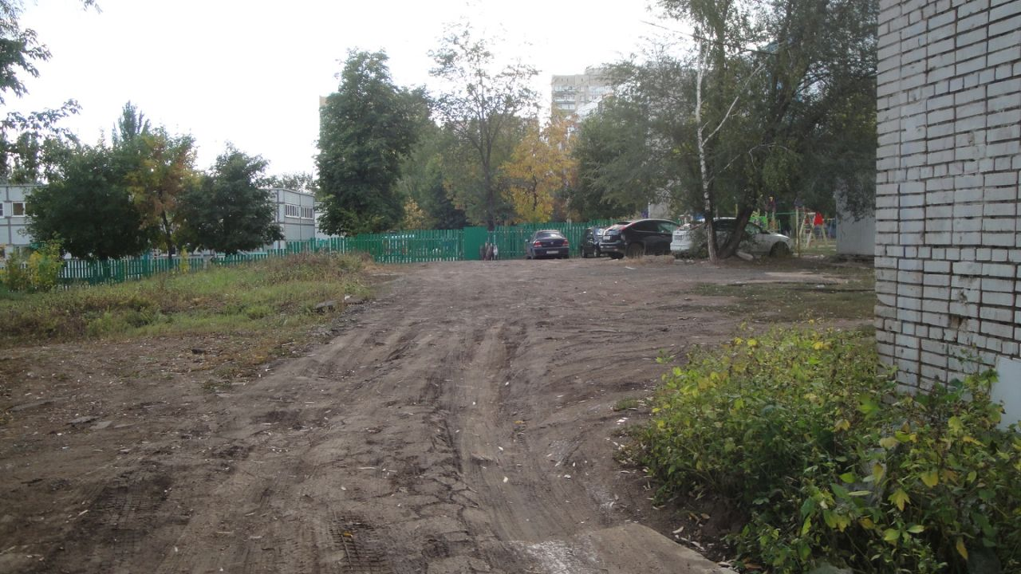
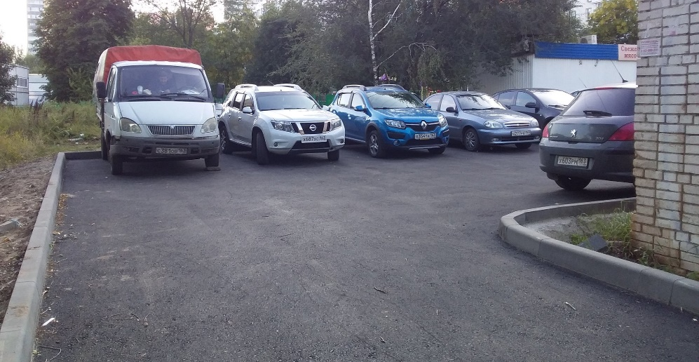
Участие ТСЖ в проекте «СОдействие»
Пр. Кирова, д. 399 «Парковки вместо грязи», 2019
Было
Стало

Slide 14
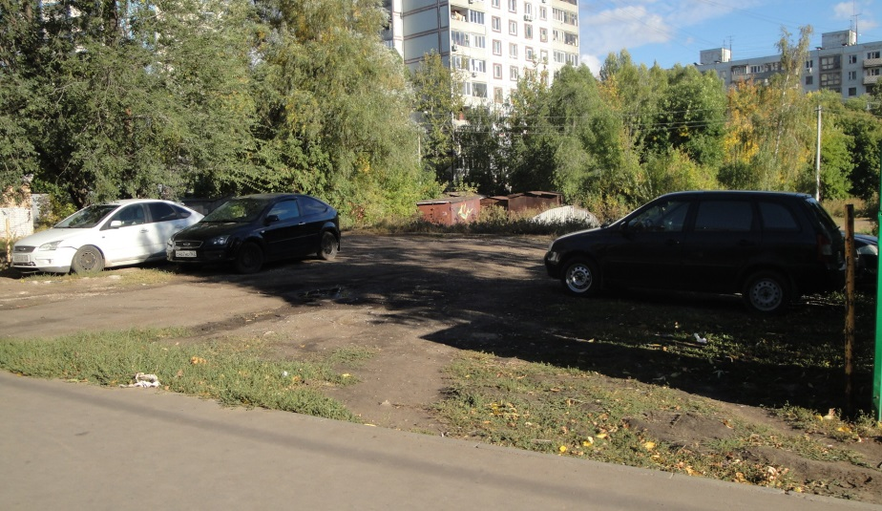
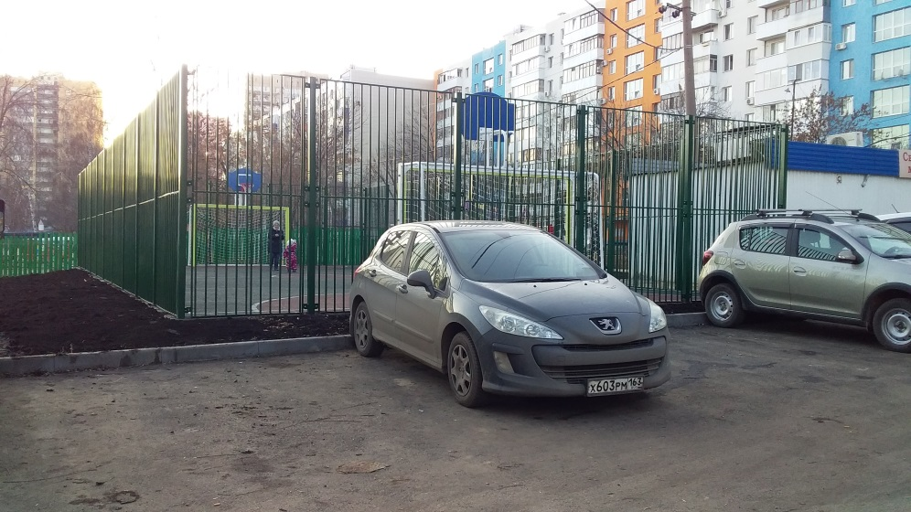
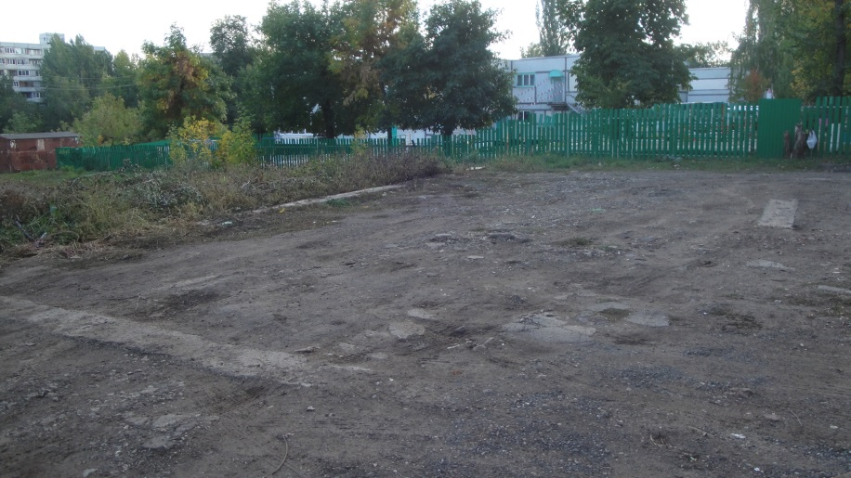
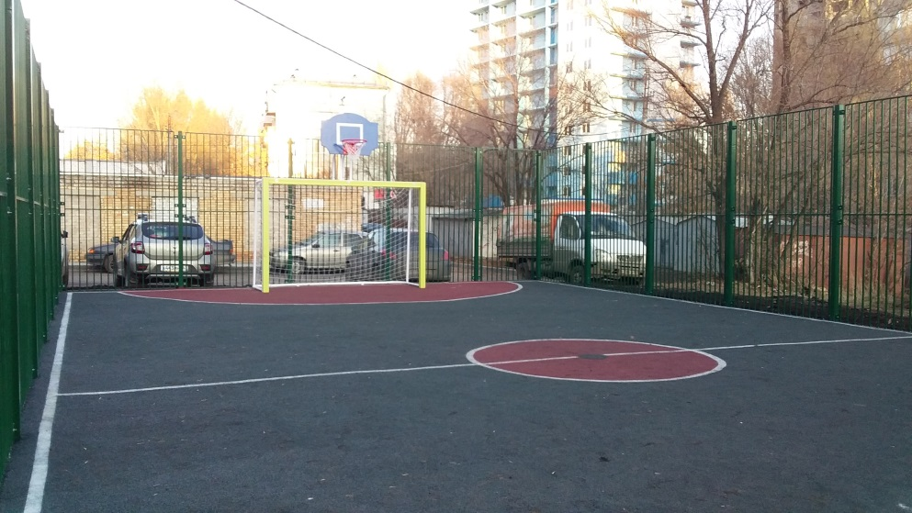
Участие ТСЖ в проекте «СОдействие»
Пр. Кирова, д. 399 «Спортплощадка», 2019
Было
Стало

Slide 15
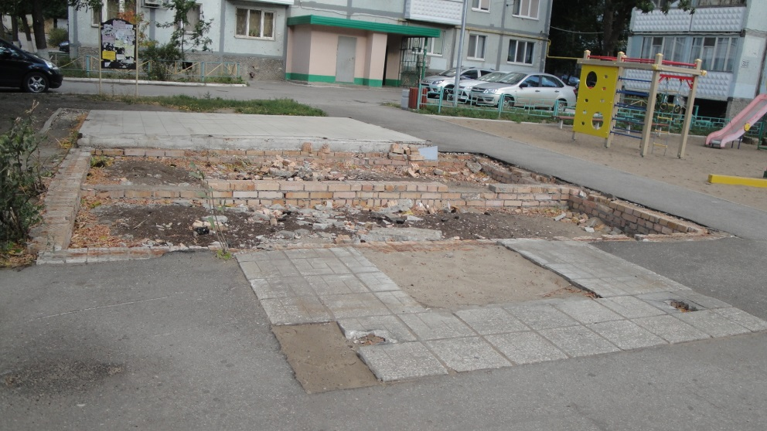
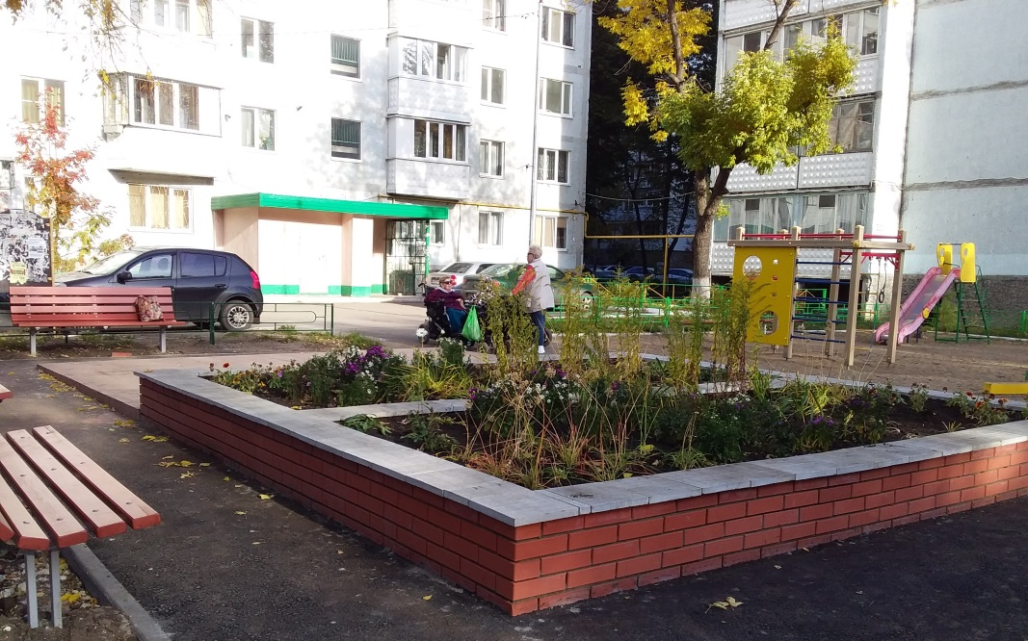
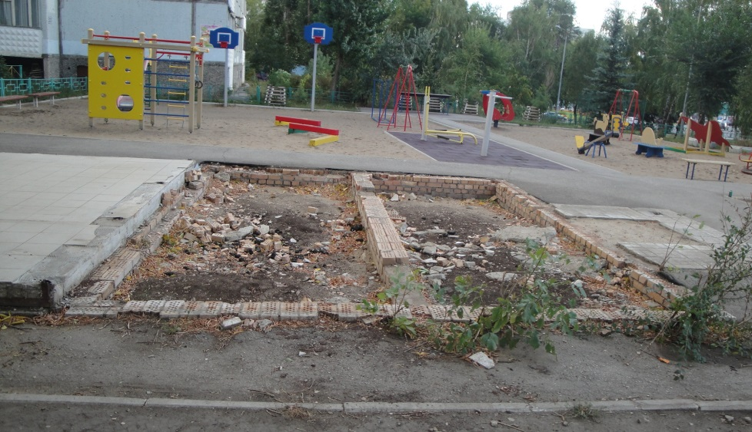
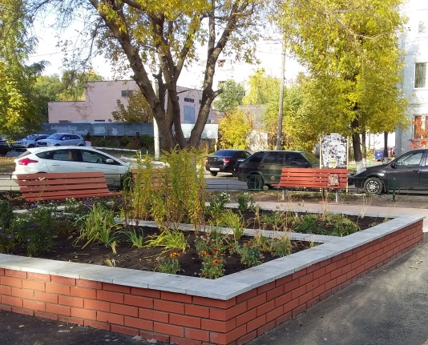
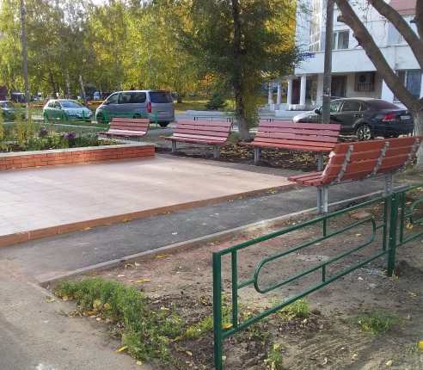
Участие ТСЖ в проекте «СОдействие»
Пр. Кирова, д.307 «Цветники у дома», 2019
Было
Стало

Slide 16
Проекты Кировского внутригородского района г.о.Самара
(Губернаторский проект «СОдействие»), реализуемые в 2020 году
В Администрацию Кировского района поступила 21 заявка для реализации в 2020 году, на общую сумму 54 ,5 млн. руб. Из них конкурсный отбор прошли 9 заявок на общую сумму 24,1 млн. руб. (софинансирование СО составило 20 млн.руб.) при квоте для района в 12 млн.руб.
Проекты, утвержденные осенью 2019 года
№ п/п | Адрес общественного проекта | Наименование общественного проекта | Общая стоимость проекта, тыс.руб. | Софинансирование областного бюджета, тыс.руб. | Софинансирование жителей, тыс.руб. |  | Софинансирование внутригородского района, тыс.руб.
 |  |  |  |  | Физические лица | Юридические лица
1 | ул. Арзамасская, д. 5 и д. 14 | Устройство детской и спортивной площадки на ул. Арзамасская, д. 5 и д. 14 «Здоровое поколение» | 548 340,00 | 460 600,00 | 49 356,20 |  | 38 383,80
2 | ул. Ташкентская, д.83, | Устройство парковочных мест, ремонт проездов и тротуаров на ул. Ташкентская д.83 «Наш комфортный двор.» | 5 181 129,00 | 4 300 300,00 |  | 518 149,97 | 362 679,03
3 | ул. Ташкентская, д.85 | Благоустройство придомовой территории ул. Ташкентская, д.85 «Чистый двор» | 3 550 190,00 | 2 982 000,00 |  | 248 587,00 | 71 003,00
4 | пр. Карла Маркса, д. 478 | Организация мест отдыха и цветников на проспекте Карла Маркса, 478 «Комфорт у дома». | 3 213 200 | 2 602 600,00 |  | 385 676,00 | 224 924,00

Slide 17
Проекты Кировского внутригородского района г.о.Самара
(Губернаторский проект «СОдействие»), реализуемые в 2020 году
Проекты, утвержденные в 2020 году
№ п/п | Адрес общественного проекта | Наименование общественного проекта | Общая стоимость проекта, тыс.руб. | Софинансир.областного бюджета, тыс.руб. | Софинансир. жителей, тыс.руб. |  | Софинансир. внутригородского района, тыс.руб.
 |  |  |  |  | Физи. лица | Юр. лица
5 | ул.Стара-Загора, д. 205 | Парковки по ул. Стара-Загоре 205 «Чистые парковки». | 1 600 000 | 1 295 000,00 |  | 185 000,00 | 120 000,00
6 | Ул. Геогия Димитрова, д. 78 | Устройство тротуаров и парковочных зон по улице Георгия Димитрова дом 78 «Двор мечты» | 2 602 870,00 | 2 160 400,00 |  | 260 269,1 | 182 200,90
7 | ул.Алма-Атинская, д.82 | «Через тернии – к звёздам» - организация освещения площадки для выгула собак на ул. Алма-Атинская, 82 | 231 310,00 | 199 000,00 | 16 195,00 |  | 16 115
Проекты, утвержденные дополнительно в августе 2020 года
8 | ул.Стара-Загора, д. 166 | » Устройство парковочных мест, ремонт проездов и тротуаров на ул. Стара-Загора, 166 «Ветер перемен» | 4 906 307 | 4 072 200,00 |  | 490 665,5 | 343 441,50
9 | П.Зубчаниновка, ул.Магистральная, д.133 (ДК «Луч») | Благоустройство территории вокруг ДК «Луч» «Лучик света в городе Солнца | 2 315 813,98 | 1 945 300,00 | 208 406,98 |  | 162 107,00
 | ИТОГО: |  | 24 149 159,98 | 20 017 400,00 | 273 958,18 | 2 088 347,57 | 1520 854,23

Slide 18
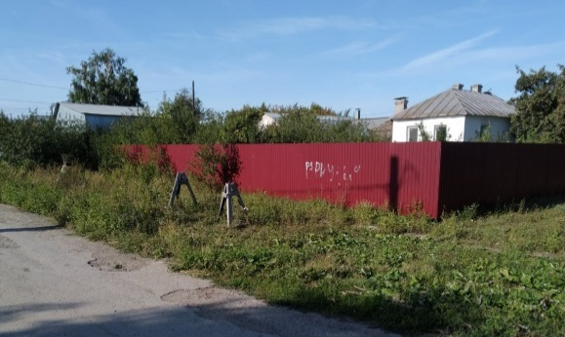
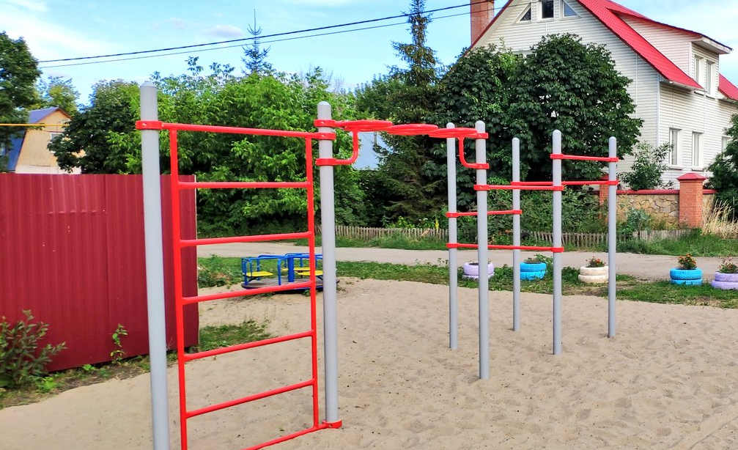
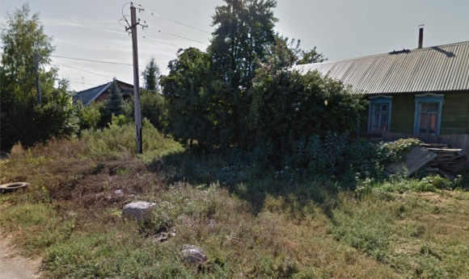
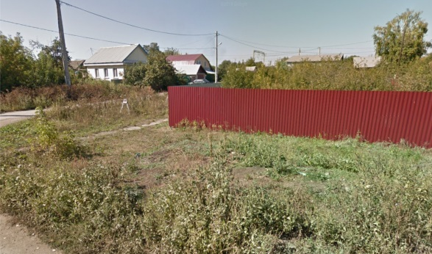
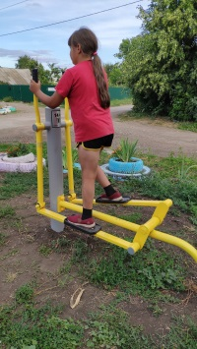


Территории частного сектора в проекте «СОдействие»
Ул. Арзамасская, д. 5, д. 14 «Здоровое поколение», 2020
Было
Стало (июль 2020)

Slide 19






Участие ТСЖ в проекте «СОдействие»
Пр. Карла Маркса, д. 478 «Комфорт у дома», 2020
Собрание жителей
Процесс реализации, август 2020

Slide 20




Участие ТСЖ в проекте «СОдействие»
Ул. Ташкентская, д. 85 «Чистый двор», 2020
Было
Процесс реализации, август 2020

Slide 21




Участие ТСЖ в проекте «СОдействие»
Ул. Ташкентская, д. 83 «Наш комфортный двор», 2020
Было
Процесс реализации, август 2020

Slide 22



Участие ТСЖ в проекте «СОдействие»
Ул. Стара-Загора, д. 166 «Ветер перемен», 2020
Собрание жителей
Заявка утверждена в августе 2020 года, реализация в октябре 2020 года.

Slide 23
Прием заявок на 2021 год стартует 1 сентября 2020
В Кировском внутригородском районе
г.о.Самара
заявки принимаются по адресу:
Ул. Нагорная, д. 134,
телефон (846) 933-15-17

